Slide 1
HTML5 Proposal : 記帳App
第六組
組員：徐崇倫，許峻銘，黃俊期，陳科銘，溫知博

Slide 2
目錄
範本
預計結構
預計新增/更改項目

Slide 3
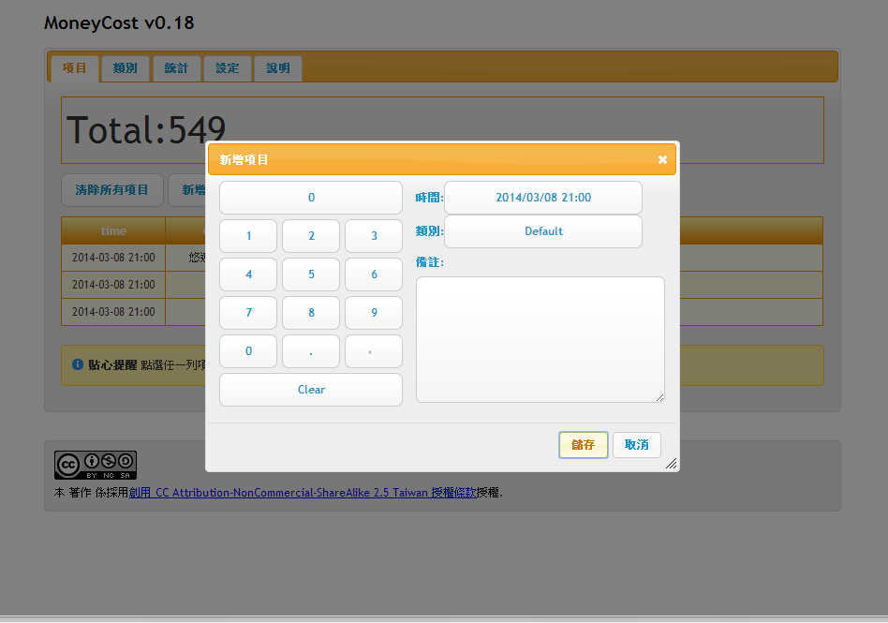
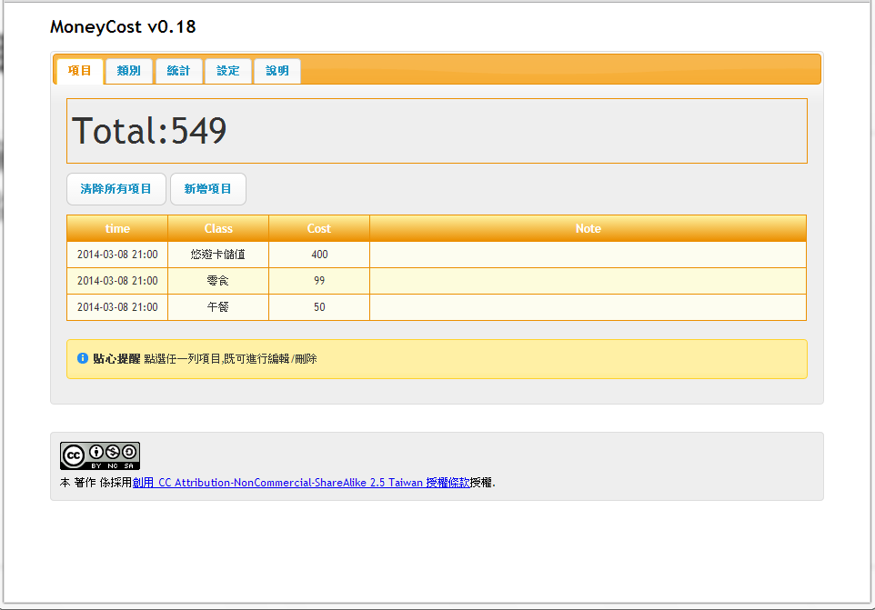
範本(1/3)
記錄當筆消費
記帳App
https://www.slanla.com/ios/moneycost/?1231532#
記錄帳目表

Slide 4
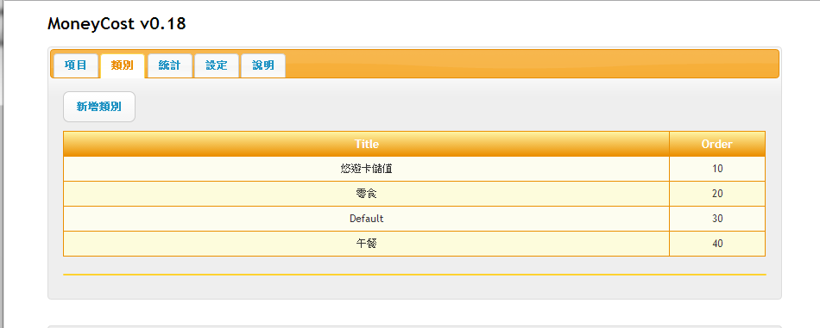
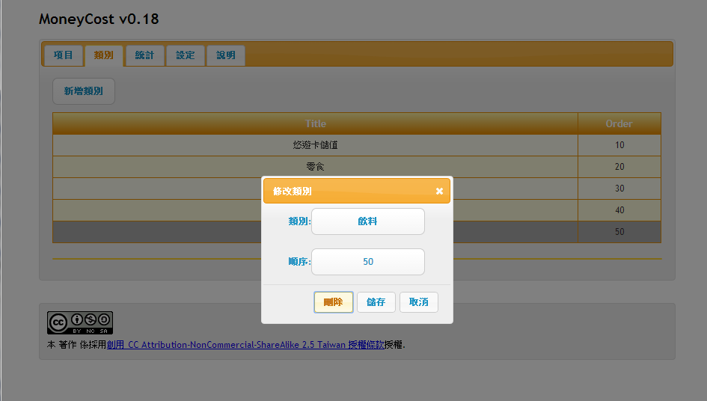
範本(2/3)

Slide 5
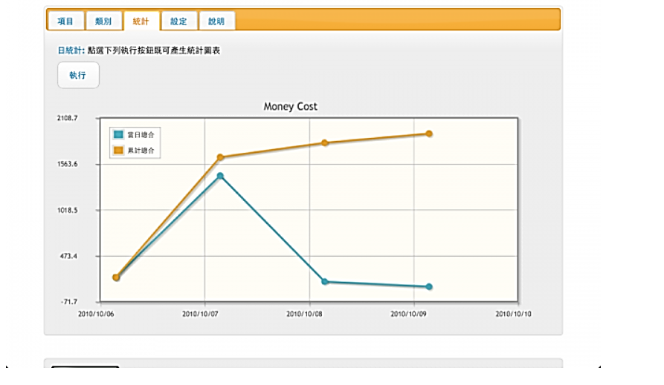
範本(3/3)

Slide 6
預計結構(1/3)
新增項目
顯示每項的輸入時間、類別、金錢、備註、總金額
新增類別
(花費的項目)
統計圖
(預計會有圓餅圖)

Slide 7
預計結構(2/3)
Header
Input Time | Class(支出/收入) | Cost (花費) | Note(備註)
Class | 支出/收入 | Cost
類別 :
支出 :
http://seiga.nicovideo.jp/seiga/im3784921
7 | 8 | 9
4 | 5 | 6
1 | 2 | 3
0 | C | CE
Time :
Note :
當月收支圓餅圖
Time : __ /__ /__
Total : ______

Slide 8
預計結構(3/3)
Header
Input Time | Class(支出/收入) | Cost (花費) | Note(備註)
Class | 支出/收入 | Cost
時間查詢 : 年____ / 月____ / 日_____
時間查詢 : 年____ / 月____ / 日_____
當月收支圓餅圖

Slide 9
預計新增/更改項目
1. 增加｢收入與支出｣系統。並且逐日、月檢查消費狀況。
2. 把類別項在新增收入/支出就可更改與增加。
3. 增加圓餅圖。
4. 消費紀錄查詢。

